Slide 1
IaaS環境における 安全な帯域外リモート管理機構
九州工業大学
江川友寿 西村直樹 光来健一

Slide 2
IaaS
仮想マシン(VM)をネットワーク経由で提供
負荷に応じてVM数や性能を変更できる
ハードウェアの導入・管理・維持コストの削減
IaaS
VM
VM
VM
ユーザ

Slide 3
IaaSにおける帯域外リモート管理
障害に強いリモート管理が可能
管理VM経由で間接的にユーザVMを管理
従来はユーザVMに直接接続して管理
ユーザVMの状態に依存せずに管理が行える
例: ファイアウォールなどの設定ミスへの対応
IaaS
ユーザ
管理VM
ユーザVM
VNC
クライアント
VNC
サーバ
仮想
デバイス

Slide 4
セキュリティの懸念
管理VMは信頼できるとは限らない
管理VMの脆弱性を利用した第三者による攻撃
データの改ざんや盗聴
サービス提供側による不正行為
IaaS
管理VM
管理VM
VM
VM
VM
VM
VM
VM
VM
VM
攻撃者
悪意ある管理者

Slide 5
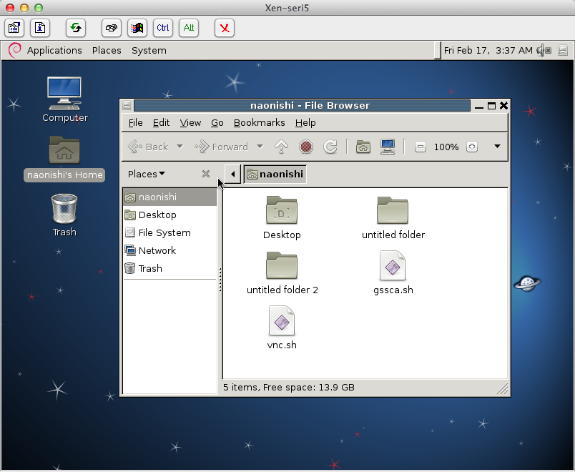
管理VMへの情報漏洩
VNCサーバの改ざんによる情報漏洩
キー入力(パスワードなど)
画面のスクリーンショット(メール・web履歴)
IaaS
ユーザ
管理VM
VNC
クライアント
VNCサーバ
ユーザVM
VPN
盗聴
情報漏洩
キーボード入力
画面出力
画面情報
攻撃者
パスワード

Slide 6
提案: FBCrypt
安全な帯域外リモート管理機構
管理VMへの情報漏洩を防止
VNCクライアントとVMMが暗号化・復号化
管理VMのVNCサーバの機能を維持
IaaS
VNCクライアント
管理VM
ユーザVM
キー暗号化
VNCサーバ
画面復号化
キー復号化
画面暗号化
VMM

Slide 7
IaaS内のVMMの健全性
リモートアテステーションによりIaaS内で正しいVMMが起動していることを確認
TPMとIaaS外部の検証者により担保
VMMは管理VMから守られている
VMMの改ざん不可
鍵の盗聴不可
ユーザVM
管理VM
ユーザVM
ユーザVM
VMM
検証者
検証
ハードウェア
TPM

Slide 8
キー入力の暗号化（準仮想化）
VNCクライアントが暗号化し、VMMが復号化
VMMが仮想キーボードの入力キューに追加
管理VMから入力キューへのアクセスは禁止
従来はVNCサーバが入力キューに追加していた
VNCクライアント
管理VM
ユーザVM
VNC
クライアント
VNCサーバ
キー暗号化
キーボード入力
仮想
キーボード
キー復号化
VMM

Slide 9
キー入力の暗号化（完全仮想化）
VNCクライアントが暗号化し、VMMが復号化
キー入力は管理VMの仮想キーボードに格納
ユーザVMからのIN命令をVMMがトラップ
キー入力を復号後にレジスタ経由でユーザVMへ送信
VNCクライアント
管理VM
ユーザVM
キー暗号化
VNCサーバ
キーボード入力
仮想
キーボード
キーボード
ドライバ
IN
キー復号化
レジスタ
VMM

Slide 10
キー入力の改ざん検知
VMMがキー入力の改ざんや挿入を検知
送信データにハッシュ値を付加
共通鍵と初期シーケンス番号は通信開始時にVMMと共有
共通鍵とキー入力とシーケンス番号のハッシュ値を計算
VMMで計算したハッシュ値と照合
VNCクライアント
共通鍵
+
シーケンス
番号
+
キー入力
⇒
ハッシュ計算
送信データ
暗号化後キー入力
ハッシュ値(20)
VMM
共通鍵
+
シーケンス
番号
+
復号
⇒
ハッシュ計算
照合

Slide 11
ビデオメモリの暗号化
VMMが暗号化し、VNCクライアントが復号化
VMMはユーザVMのビデオメモリを管理VMに複製
複製されたビデオメモリを暗号化
暗号化してもVNCサーバは従来通りに動作可能
VNCクライアント
管理VM
ユーザVM
VNC
クライアント
画面復号化
VNCサーバ
ビデオ
メモリB
ビデオ
メモリA
ビデオ
メモリ
ビデオ
メモリ
画面出力
ビデオ
メモリA
画面暗号化
VMM

Slide 12
ビデオメモリの同期
VMMがユーザVMと管理VMの間でビデオメモリの同期をとる
ユーザVMが描画するとVNCサーバに通知
更新された領域のみ暗号化しながら同期
管理VM
更新領域の座標
ユーザVM
VNCサーバ
ビデオ
メモリA
ビデオ
メモリA
ビデオ
メモリB
画面暗号化
VMM

Slide 13
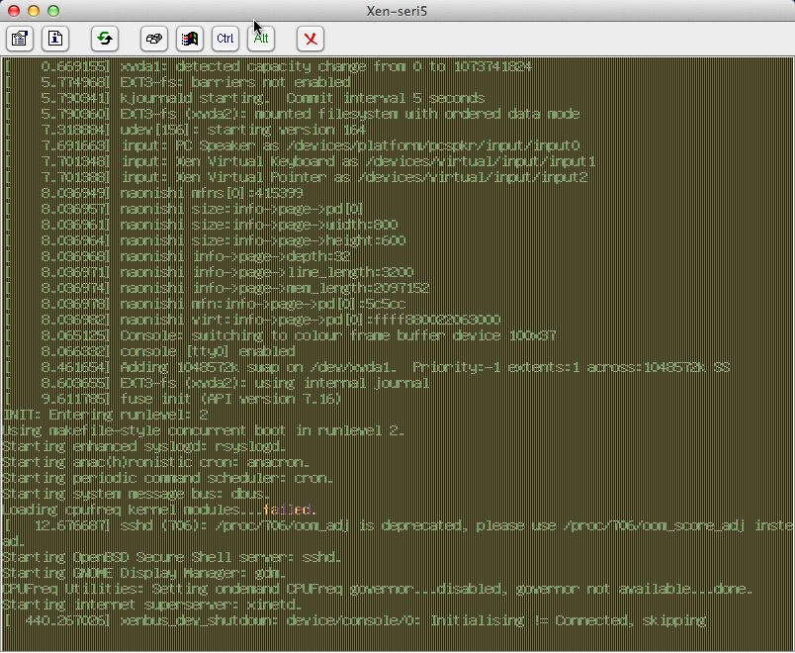
画面の暗号アルゴリズム
性能と安全性を考慮して2ピクセル単位で暗号化
ブロック暗号RC5
ピクセルの座標情報(x,y)も利用
画面の大まかな内容が見えてしまうのを防ぐ
座標データを考慮しない
座標データを暗号化に利用
Notes:
。

Slide 14
VMMによる情報取得
XenStoreリングの監視
ゲスト内のI/Oリングやビデオメモリの位置を取得
XenStoreリングの取得
M2Pテーブルを利用して起動情報ページから取得
ユーザVM
管理VM
ユーザVM
レジスタ
XenStore
リング
管理VM
起動情報ページ
入力キュー
XenStore
ビデオ
メモリ
起動情報ページのPFN
M2P
テーブル
MFN
起動情報ページ
監視
VMM
VMM

Slide 15
鍵管理
暗号化と復号化に用いる鍵を安全に共有
公開鍵暗号を使用
鍵サーバからVMMの公開鍵を入手
VNCクライアントは接続のたびに共通鍵を生成
ユーザVM
VNCクライアント
ユーザVM
管理VM
ユーザVM
共通鍵
共通鍵
VNCサーバ
鍵サーバ
共通鍵
秘密鍵
公開鍵
公開鍵
VMM

Slide 16
実験
情報漏洩を防げるかのテスト
実験1:VNCサーバの改ざんして確認
レスポンスタイムの測定
実験2:キー入力時のレスポンスタイム
実験3:画面更新時のレスポンスタイム
実験環境
仮想化ソフトウェア: Xen-4.1.1
管理VM/ユーザVMカーネル: Linux-2.6.32.21
CPU: Intel Core2Quad 2.83GHz
VNCクライアント: tightVNC Viewer-2.0.95

Slide 17
実験1:管理VM改ざんによる情報漏洩
キー入力の盗聴と防止
VNCサーバの改ざんによりキー入力の盗聴が可能
FBCryptでキー入力の情報漏洩を防げる
画面の盗聴と防止
VNCサーバの改ざんにより画面情報の盗聴が可能
FBCryptで画面の情報漏洩を防げる

Slide 18
実験2 キー入力のレスポンス
キーを入力後に対応する画面が返るまでの時間
オリジナルより7msの遅延増加
[ms]
120.33
113.31
IaaS
VNC
クライアント
管理VM
ユーザVM
キー暗号化
VNC
サーバ
27.41
キー復号化
VMM

Slide 19
実験3 画面のレスポンス
画面更新要求後に画面が再描写されるまでの時間
フルスクリーン(800x600)
オリジナルより46msの遅延増加
[ms]
IaaS
192.30
VNCクライアント
管理VM
ユーザVM
146.17
画面復号化
VNCサーバ
ビデオ
メモリA
77.00
ビデオ
メモリB
画面暗号化
VMM

Slide 20
関連研究
vSphere Hypervisor [VMware, Inc.]
VNCサーバをVMM内で安全に動かす
VNCサーバが攻撃を受けるとVMMが乗っ取られる
Xoar [Colp et al. SOSP'11]
VNCサーバを管理VMとは別のVMで動かす
VNCサーバが攻撃を受けると情報が漏洩
VMCrypt [田所ら ACS論文誌’12]
VMMがユーザVMのメモリを暗号化
VM内のキー情報やビデオメモリの盗聴を防げる

Slide 21
まとめ
安全な帯域外リモート管理機構FBCryptを提案
管理VMへの情報漏洩を防止
VNCクライアントとVMMにおいて暗号化・復号化
キー入力と画面情報
今後の課題
機能面
WindowsなどLinux以外のOSにおける画面暗号化
セキュリティ面
VNCクライアントとVMM間の鍵交換の実装
画面の暗号アルゴリズムを強度の高いAESに変更

Slide 22
提案: FBCrypt
安全な帯域外リモート管理機構
管理VMへの情報漏洩を防止
VNCクライアントとVMMが暗号化・復号化
管理VMのVNCサーバの機能を維持
IaaS
VNCクライアント
管理VM
ユーザVM
キー暗号化
VNCサーバ
画面復号化
キー復号化
画面暗号化
VMM

